Slide 1
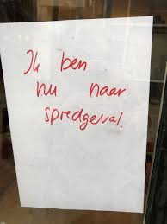
ABCDE-benadering

Slide 2
Leerdoelen
Het belang van het vroegtijdig herkennen van de verslechterende patiënt
De ABCDE benadering

Slide 3
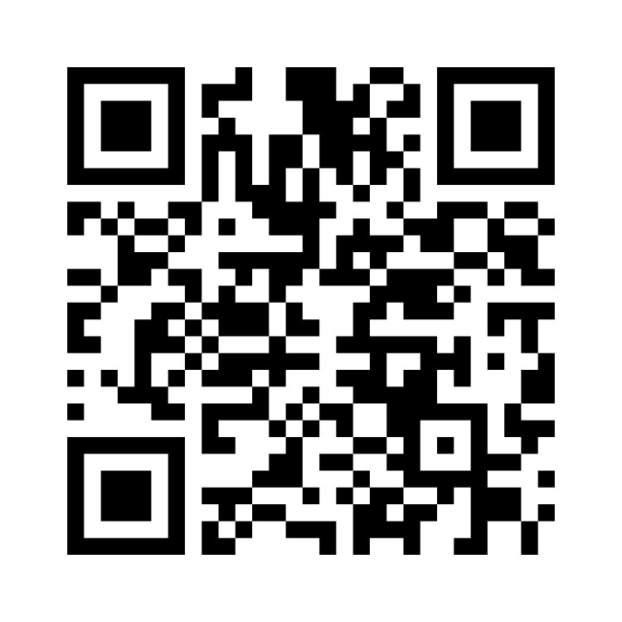
Mentimeter

Slide 4
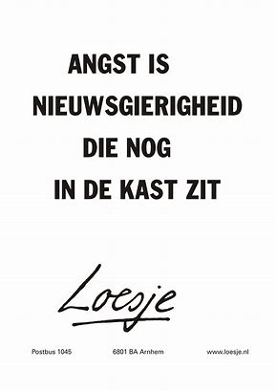
Angst voor spoedpatiënten

Slide 5

Stelling 1
“Ik heb veel vertrouwen in mijzelf als het gaat om het leveren van spoedzorg.”

Slide 6
Stelling 2
“Ik blijf rustig en kan adequaat handelen in spoedeisende situaties”

Slide 7
Stelling 3
“Ik ben bedreven in de ABCDE methodiek”

Slide 8
Stelling 4
“Spoedzorg hoort bij mijn vak als VS / PA”

Slide 9
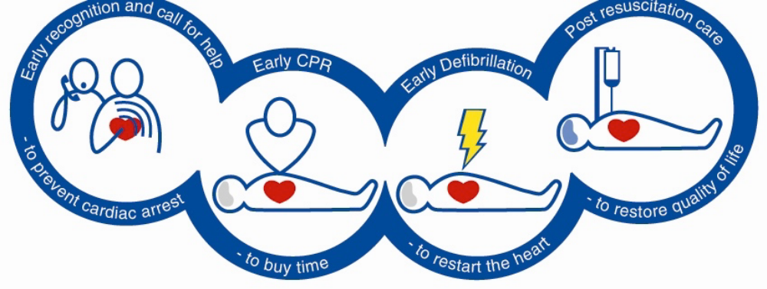
Keten van overleven
Vroegtijdige herkenning voorkomt:
Cardio-respiratoire arresten en overlijdens
Opnames op IC
Ongepaste reanimatiepogingen

Slide 10
Vroegtijdige herkenning van de verslechterende patiënt
Meeste arresten zijn voorspelbaar
Hypoxie en hypotensie zijn vaak antecedenten
Uitstel in doorverwijzing naar hoger niveau van zorg

Slide 11
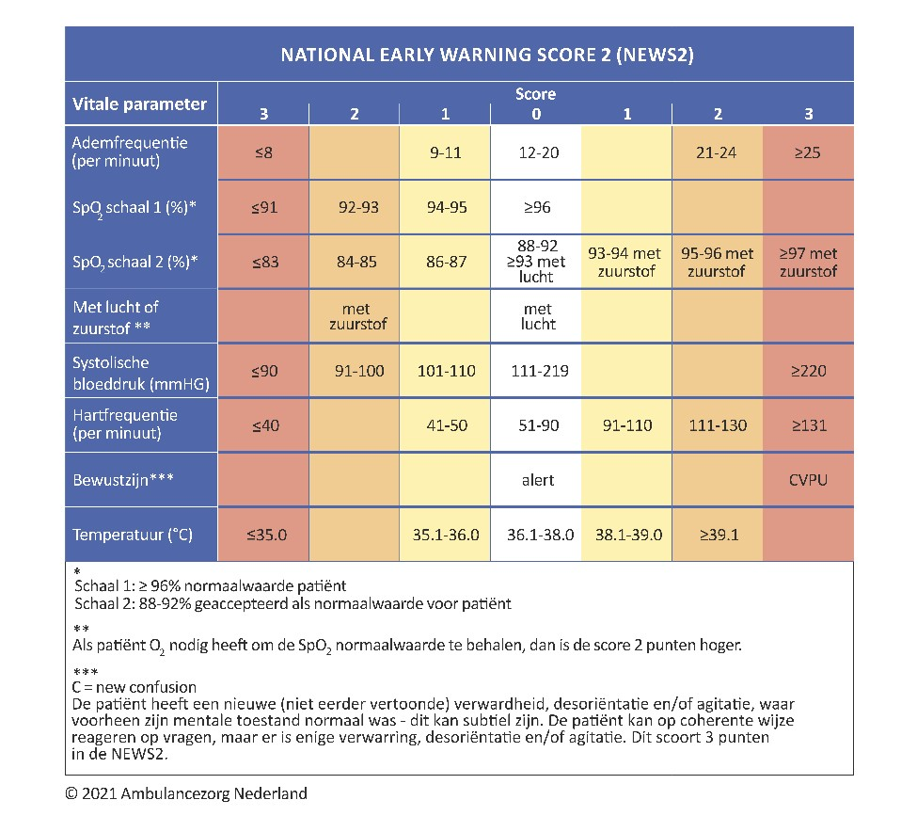

Slide 12

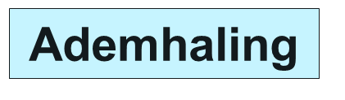
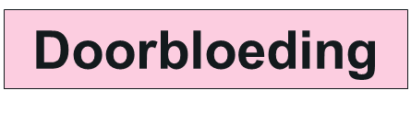
Patiënt assessment triangle
Houding
Notes:
Pluis of niet pluis’? • ‘Scoop and run’ of ‘Stay and play’? • Hulp nodig?
Appereance (houding)
Work of Breathing (hoeveel moeite met ademhaling)
Circulation to Skin (kleur van de huid en uitwendige bloedingen)
Conclusie van de PAT: zorgelijk/niet zorgelijk

Slide 13
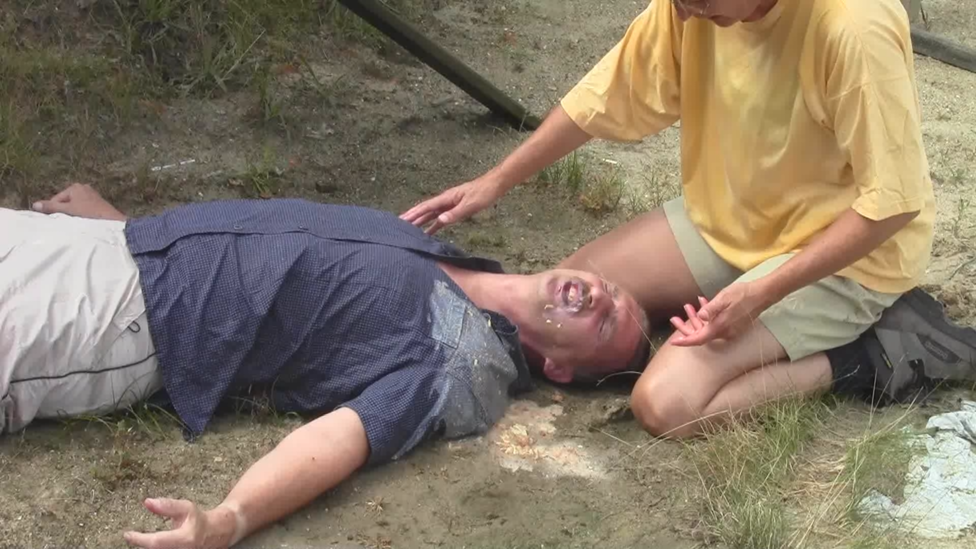
Patient assessment triangle
Notes:
Wat zie je hier volgens de PAT? Conclusie ?

Slide 14
Nog een Voorbeeld PAT
Appereance (houding)
1 slachtoffer, zwanger staat naast het voertuig, loopt en praat. Heeft een hoofdwond bij haar rechter wenkbrauw
Work of Breathing (hoeveel moeite met ademhaling)
Mw. Heeft een niet hoorbare versnelde ademhaling
Circulation to skin (kleur van de huid en uitwendige bloedingen)
mw. Heeft een krachtige radialis pols van ongeveer 80/min en zichtbaar een verwonding boven haar rechter wenkbrauw die licht bloedend is.
Conclusie : geen acuut zieke indruk ? waar hou je nog meer rekening mee??
Notes:
Nog een voorbeeld van een PAT , auto met 30 km/u tegen stilstaande auto , wel gordel om maar met hoofd tegen zonklep auto,

Slide 15
Primary survey
Airway
Breathing
Circulation
Disability
Exposure
Denk schematisch,
Beoordeel en behandel gelijktijdig

Slide 16
Onderliggende principes ABCDE
Volledige initiële beoordeling
Behandel levensbedreigende problemen
Herbeoordelen
Beoordeel effecten van behandeling/interventies
Roep tijdig om hulp

Slide 17
ABCDE benadering
Persoonlijke veiligheid
Bewustzijn patiënt
Eerste indruk
Vitale parameters: Ademhalingsfrequentie, SaO2, pols, BD, GCS, temperatuur, glucose

Slide 18
Airway
Oorzaken van luchtwegobstructie
CZS depressie
Bloed
Braaksel
Vreemd voorwerp
Trauma
Infectie
Inflammatie
Laryngospasme
Bronchospasme

Slide 19
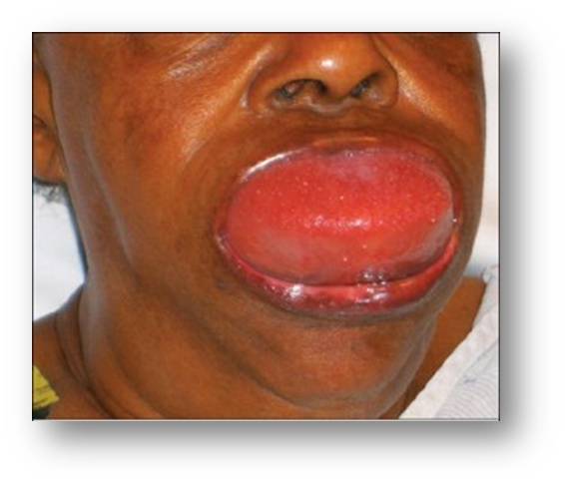
Airway
Herkenning van luchtwegobstructie:
Praten, hese stem
Moeilijke ademhaling, angst, verstikking
Kortademigheid
Luidruchtige ademhaling
– Stridor(inspiratoir), rochelen
Buik-borst respiratoir patroon, hulpspieren

Slide 20
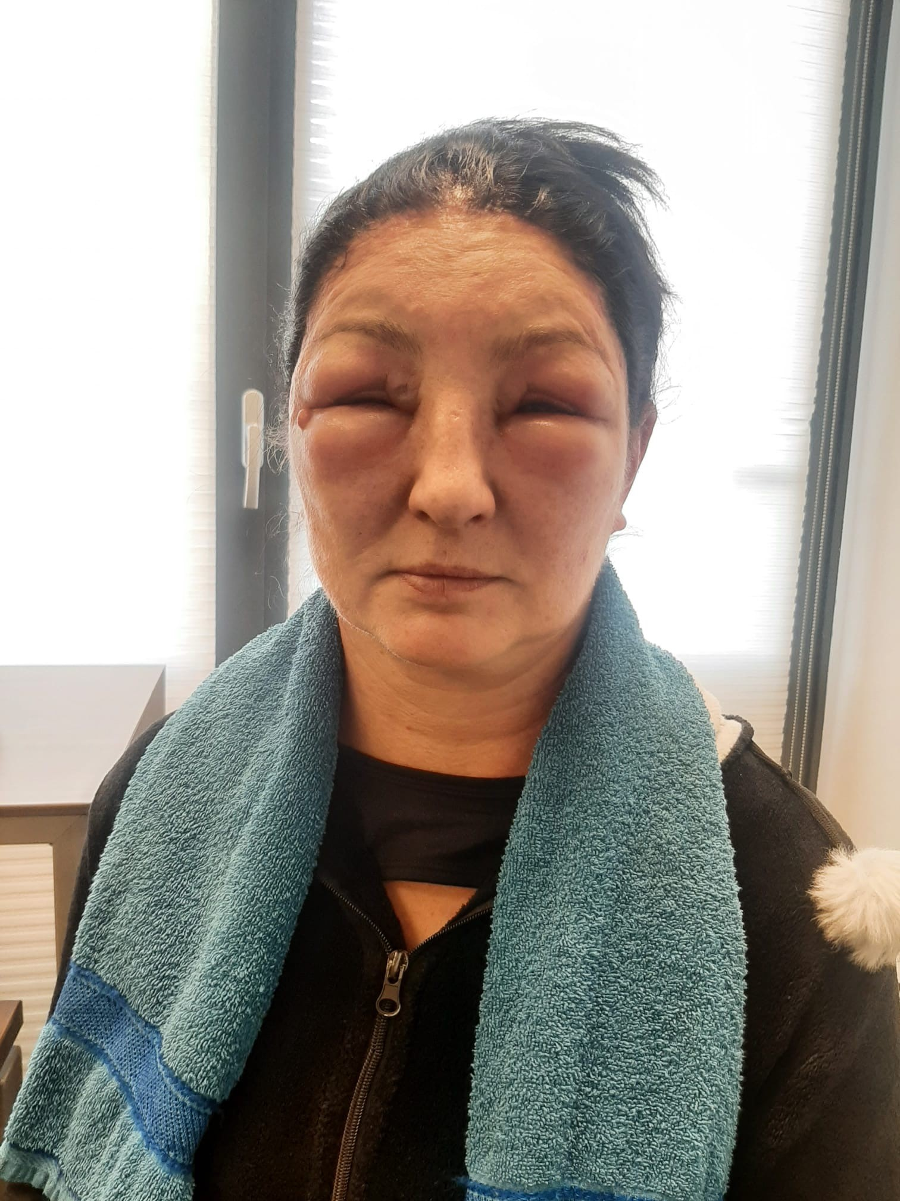
Met toestemming van patiënt geplaatst

Slide 21
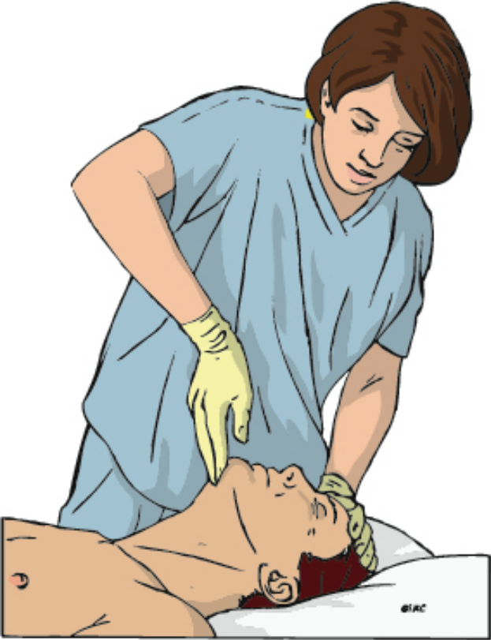
Airway
Behandeling van luchtwegobstructie:
Airway opening
– Head tilt, chin lift, jaw thrust, mayo tube
Gevorderde technieken
– bv. LMA, tracheale tube
Zuurstof

Slide 22
Breathing
Oorzaken van ademhalingsproblemen
Gedaalde respiratoire drive
CZS depressie
Gedaalde respiratoire inspanning
Spierzwakte
Zenuwschade
Restrictief thorax defect
Pijn van gebroken ribben
Longaandoeningen
Pneumothorax
Haemathorax
Infectie
Acute exacerbatie COPD
Astma
Longembolie
ARDS
Tumor

Slide 23
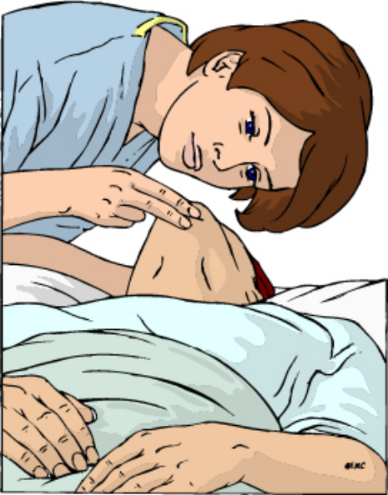
Breathing
Herkenning van ademhalingsproblemen:
Kijk
– Ademnood, hulpspieren, cyanose, ademhalingsfrequentie, thoraxvervorming, bewustzijn
Luister
– Luidruchtige ademhaling, ademhalingsgeluiden
Voel
– Expansie (symmetrie),
percussie

Slide 24
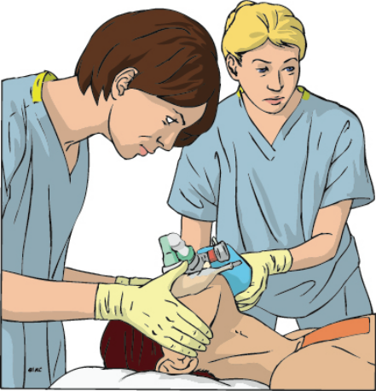
Breathing
Behandeling van ademhalingsproblemen
Airway vrij maken
Zuurstof
Behandel onderliggende oorzaak
– bv. antibiotica voor pneumonie
Ondersteun ademhaling indien inadequaat
– bv. beadem met beademingsballon

Slide 25
Circulatie:
Oorzaken circulatie problemen
Primair
– Acute coronaire syndromen
– Ritmestoornissen
– Hypertensieve hartziekte
– Klepziekte
– Medicatie
– Erfelijke hartziekten
– Electrolieten/zuur base abnormaliteiten
Secundair
– Asfyxie
– Hypoxemie
– Bloedverlies
– Hypothermie
– Septische shock

Slide 26
Circulatie
Herkenning van circulatie problemen
Uiterlijk patiënt (bv bleekheid? klam?)
Pols (regelmaat ,vulling en frequentie) tachycardie, bradycardie
Perifere perfusie - capillary refill time
Bloeddruk
Orgaanperfusie
Retrosternale pijn, mentale status, urinevolume
Bloeding, vochtverlies

Slide 27
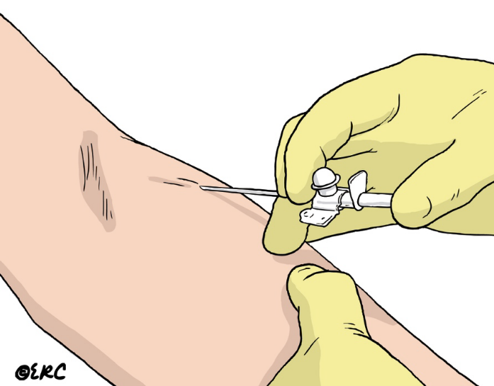
Circulatie
Behandeling van circulatie problemen:
Airway, Breathing
Zuurstof indien nodig
IV/IO toegang, bloedname
Roep om hulp
Behandel oorzaak bv stelpen bloeding
Vochttoediening

Slide 28
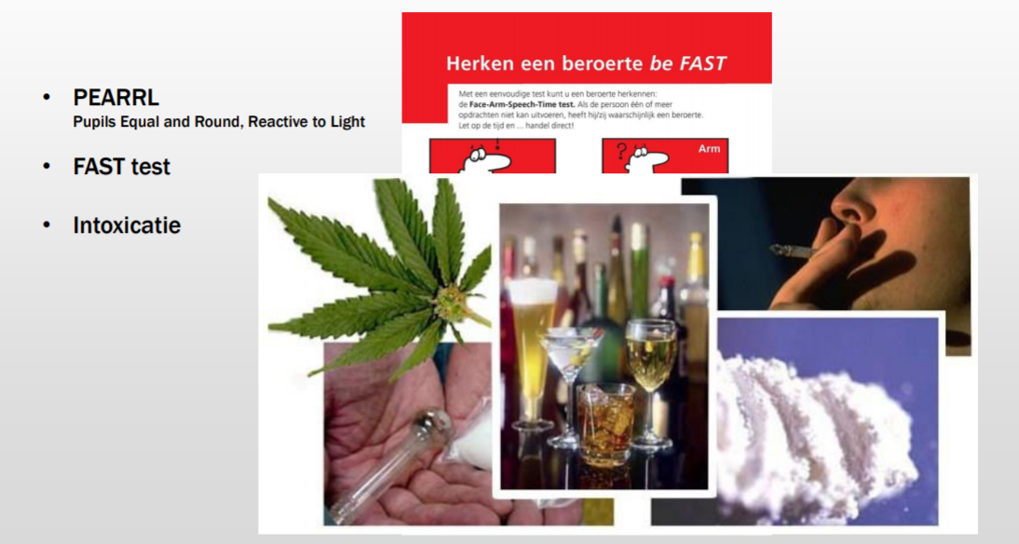
Disability herkenning
AVPU of EMV score (GCS)

Slide 29
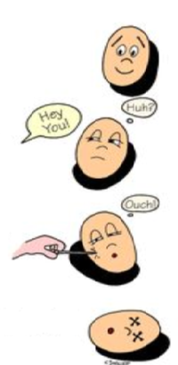
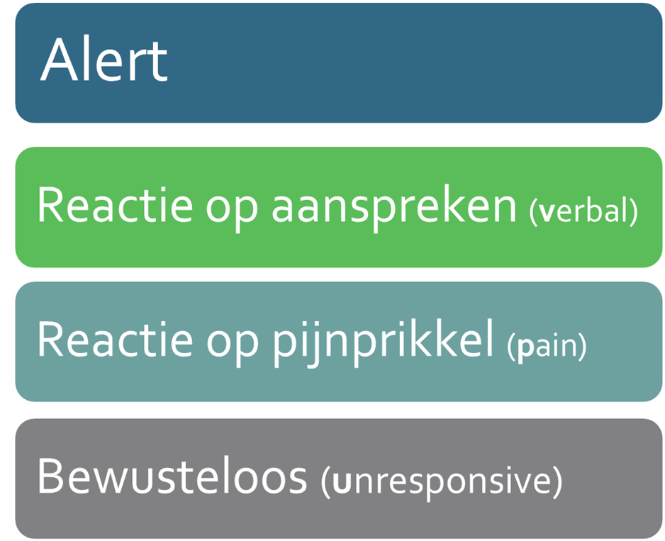
Bewustzijnscontrole
AVPU
Notes:
EMV < of = 8 is vergelijkbaar met P reden voor een Pijp (intubatie)

Slide 30
D: Behandeling
ABCD
Behandel onderliggende oorzaak
Glucose < 3,5 mmol/l geef glucose
Overweeg laterale positie
Controleer medicatie

Slide 31
Exposure
Verwijder kleding
Controleer op bv. letsels, bloeding, rash
Vermijd warmteverlies
Bewaak waardigheid

Slide 32
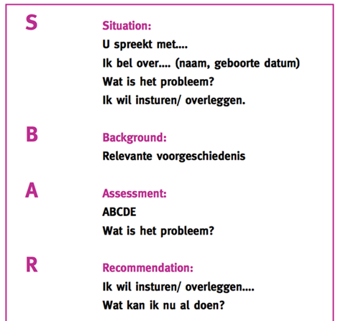
SBARR
R Repeat back
Ontvanger herhaalt bericht

Slide 33
Casus verwardheid
Vrouw (69 jaar) is al enkele dagen ziek, grieperig, vanmiddag op bed gelegen
Kwam net van de trap afgestrompeld, praat vreemd, ogen draaien alle kanten op, trekt regelmatig met de armen
VG: diabetes type 2, uterusextirpatie, depressiviteit, hypertensie
Medicatie: citalopram 10 mg, lisinopril 20 mg, hydrochloorthiazide 12,5 mg, metformine 500 mg

Slide 34
ABCDE bevindingen
Situatie is veilig
Mevr. zit onderuitgezakt op de bank
AVPU: Verbaal
A en CWK: geen trauma, ademweg is vrij
B: ademfrequentie 26/min, symmetrisch, hulpademhalingsspieren +, auscultatie: rhonchi ++, verminderd ademgeruis re onder, percussie demping re onder, saturatie 85%
C: rode warme droge huid, pols 120 regelmatig, RR 85/50, CRT 2 sec, harttonen S1S2, abdomen soepel
D: EMV 4-5-3(12), geen lateralisatie, pupillen PEARRL, glucose 11,7
E: temp 40,3 wat is je DD? draag over dmv SBARR

Slide 35
Casus buikklachten
Man (74 jaar) heeft acuut ontstane buikpijn sinds een uur, nooit eerder gehad
Is onrustig en transpireert volgens echtgenote
VG: TIA 2017
Medicatie: ascal 80 mg

Slide 36
ABCDE bevindingen
Situatie is veilig
Man ligt in bed, houdt de ogen dicht
AVPU: Pijnprikkel
A en CWK: geen trauma, ademweg is vrij
B: ademfrequentie 24/min, symmetrisch, hulpademhalingsspieren - auscultatie VAG, saturatie 95%
C: bleek, transpireren, pols 120 regelmatig, RR 70/40, CRT 3 sec. harttonen S1S2, abdomen is erg gespannen, drukpijnlijk++, mogelijk pulserende zwelling, pulsaties lies li/re minimaal
D: EMV 2-5-4 (11), pupillen PEARRL, lateralisatie -, glucose 5,7
E: temp 35.9
overdracht via SBARR
Wat zijn hier alarmsignalen?

Slide 37
Casus acute benauwdheid
Man (48 jaar) vanmorgen op spreekuur geweest, gestart met antibioticumkuur i.v.m. een pneumonie
In de namiddag plots toenemend benauwd geworden
VG: morbide obesitas
Medicatie: geen, sinds vandaag antibioticum

Slide 38
ABCDE bevindingen
Situatie is veilig
AVPU: Alert
A en CWK: geen trauma, inspiratoire stridor, roodheid en zwelling mondholte, lippen en tong
B: ademfrequentie 28/min, saturatie 94%, symmetrisch, hulpademhalingsspieren +, auscultatie: inspiratoire stridor
C: rode huidskleur, pols 130 regelmatig, RR 80/50, CRT 3 sec. harttonen S1S2
abdomen soepel
D: EMV max.15, pupillen PEARRL, glucose 6,8, geen lateralisatie, duizelig +
E: temp. 37.7 urticaria
Wat zijn hier alarmsignalen? SBARR

Slide 39
Samenvatting
Vroegtijdige herkenning van de verslechterende patiënt kan cardio-respiratoir arrest voorkomen
De meeste patiënten vertonen waarschuwings-tekens en symptomen vóór cardio-respiratoir arrest
ABCDE benadering om patiënten met risico op cardiorespiratoir arrest te herkennen en te behandelen
Overdracht dmv SBARR

Slide 40

Vragen?

Slide 41
Take work messages
Treat first what kills first
First do no further harm
Spoedzorg = Ketenzorg
Diagnose vaak niet direct relevant, blijft soms onbekend
De ABCDE methodiek helpt je helpen
SBARR

